Slide 1
Республиканский субботник
Гомельский государственный университет имени Франциска Скорины

Slide 2
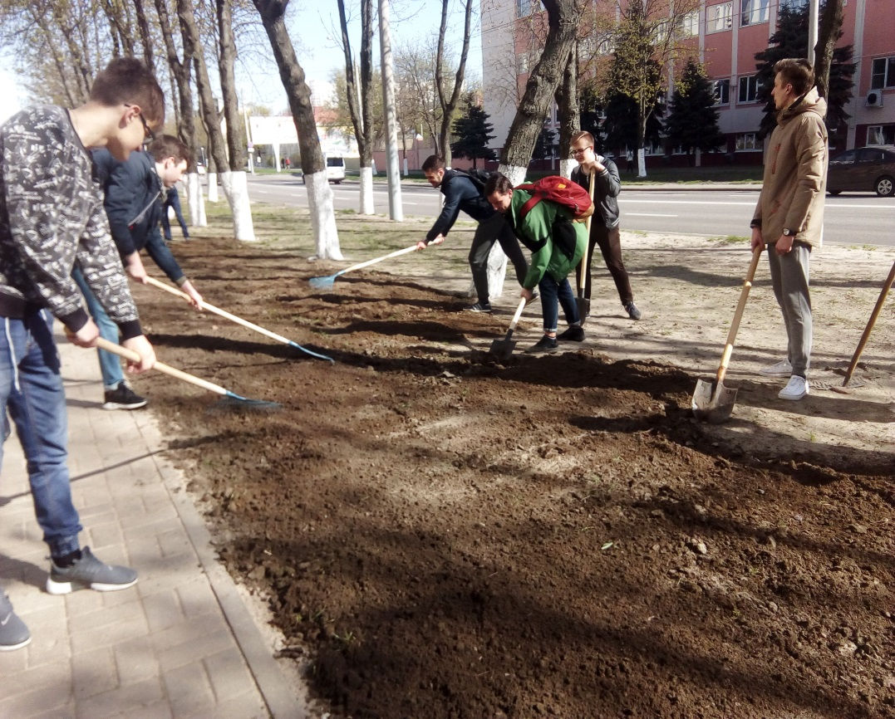
Субботник
21 апреля 2018 г в 9:00 студенты факультета «Физики и информационных технологий» ГГУ имени Франциска Скорины приняли активное участие в РЕСПУБЛИКАНСКОМ СУББОТНКЕ

Slide 3
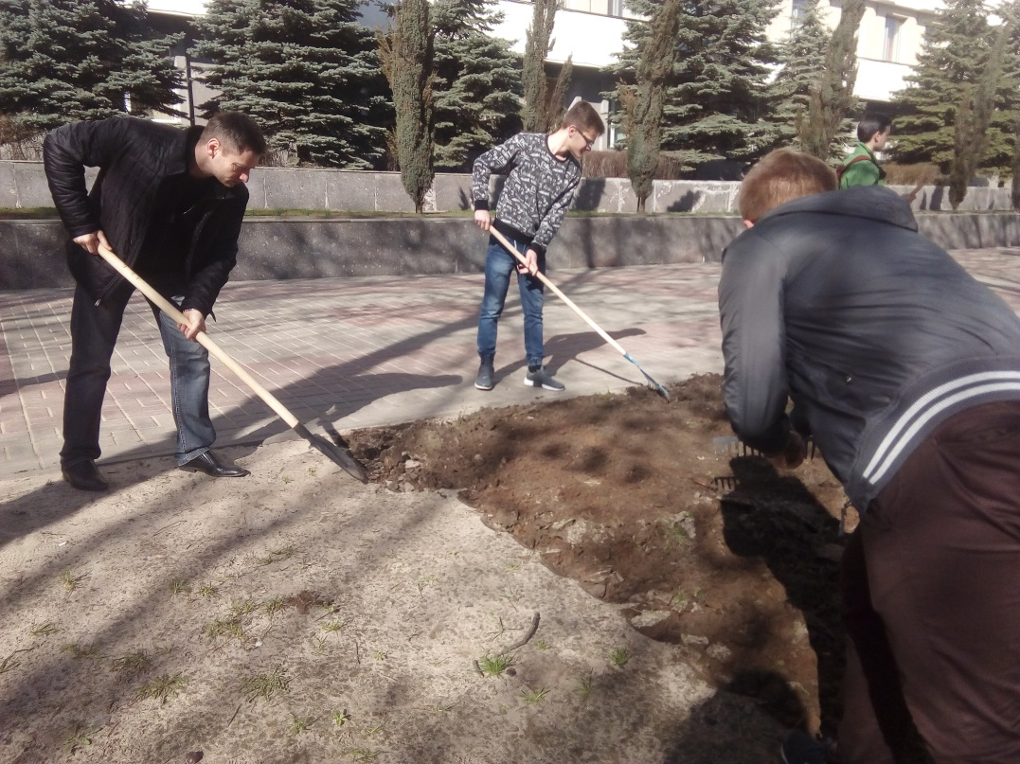
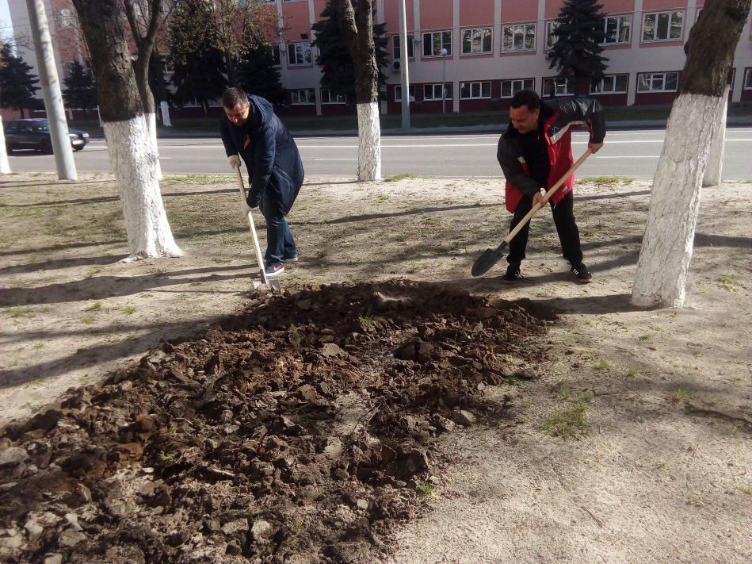
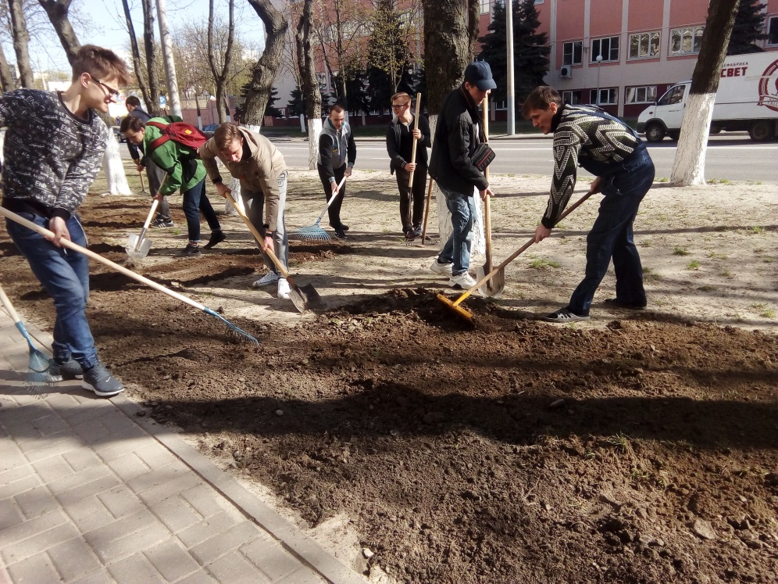
В субботники приняли участие не только студенты ,но и преподаватели факультета

Slide 4
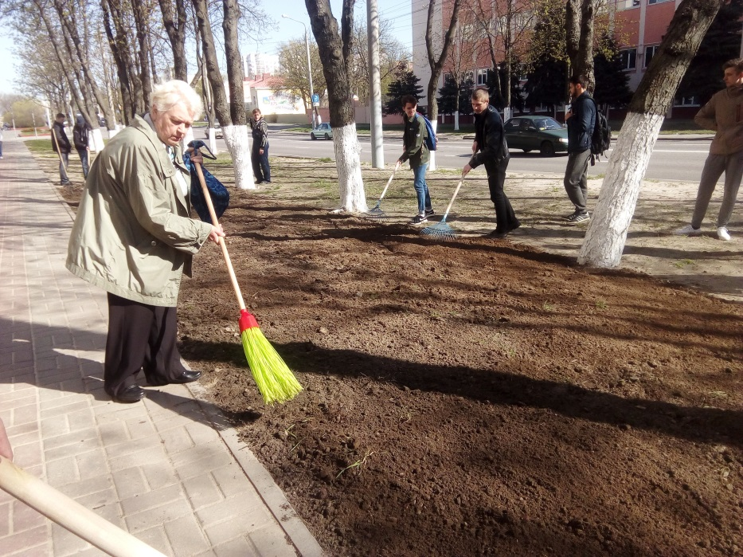
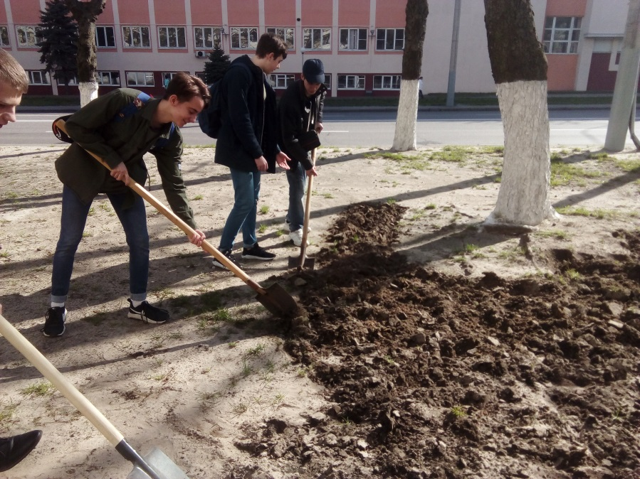

Slide 5
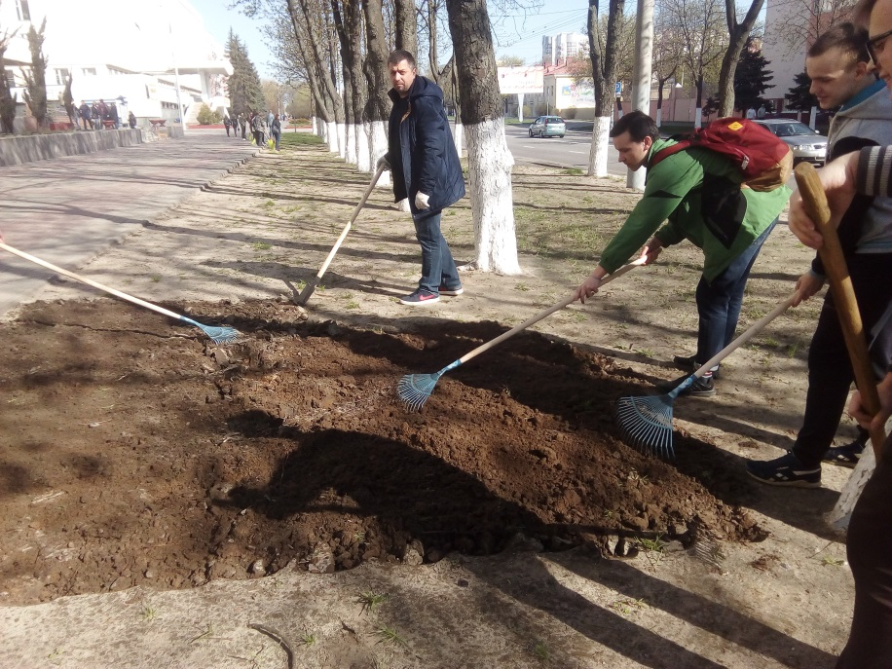
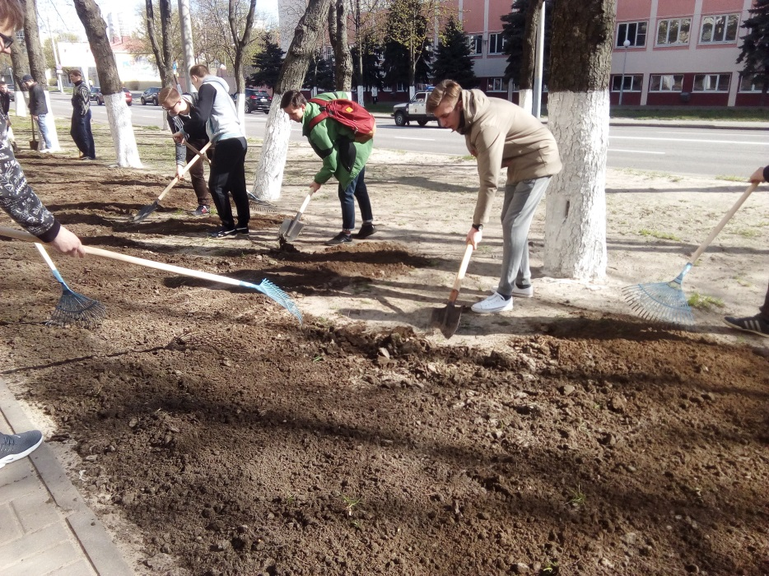
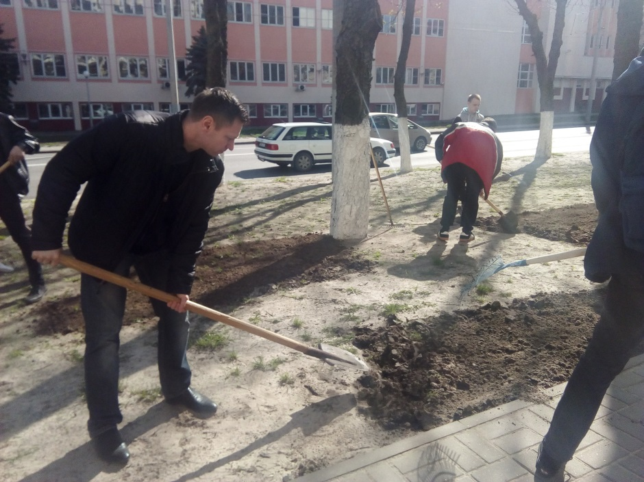

Slide 6
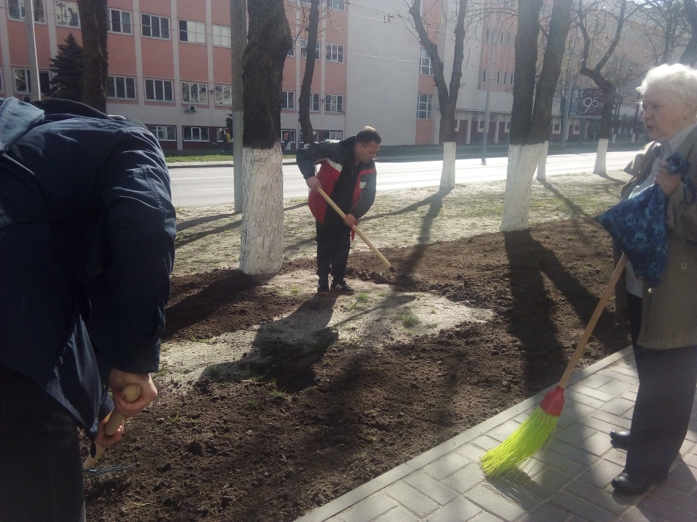

Slide 7
Спасибо за внимание !

